Slide 1
NP Risnjak

Slide 2
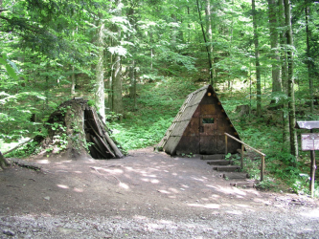
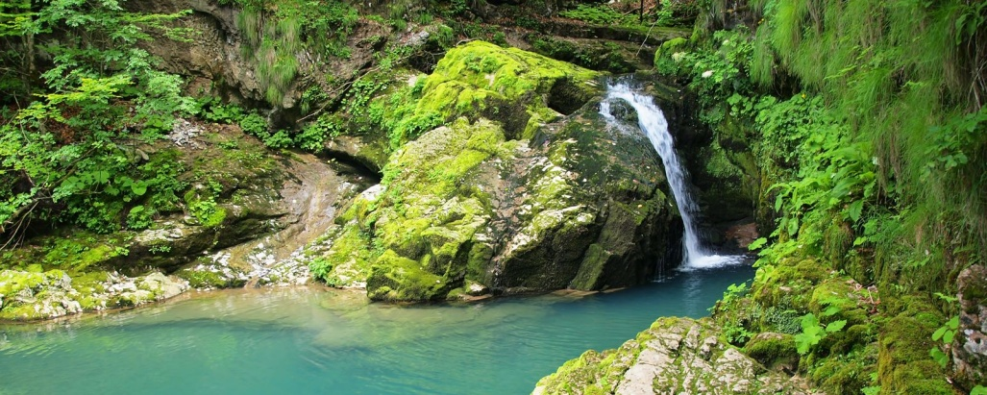
Osnova parka:
Masiv planine Risnjak , s vrhom na 1528m a, 1977. površina parka povećana je na 6400 h i danas je na području parka izvor rijeke Kupe.
Lokacija: Gorski kotar
Površina: 6400 ha
Utemeljen: 15.09.1953

Slide 3
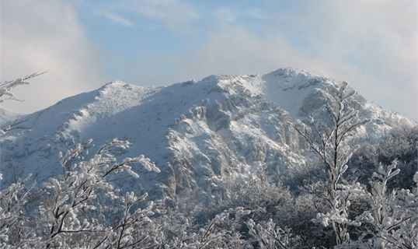
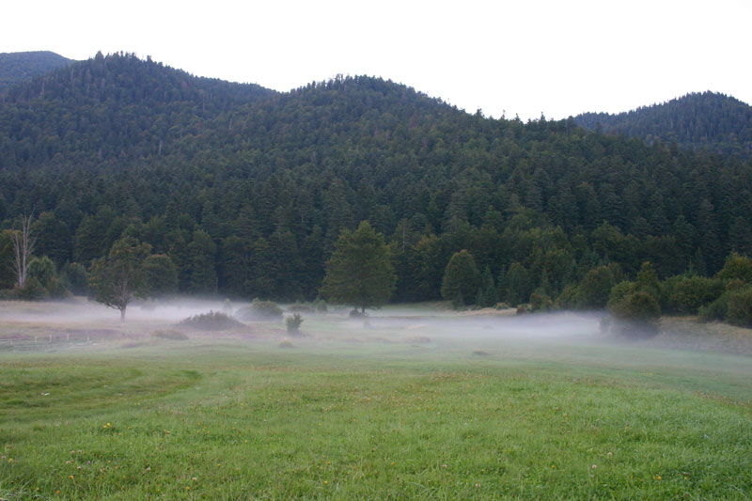
Park je izrazit primjer visinskog raščlanjenja dinarskog planskoga sustava u reljefnom,geološkom,hidrološkom i klimatskom pogledu,biljnom pokrovu i životinjskom svijetu.
Područje dijelimo u dvije zone: zonu stroge i zonu usmjerene zaštite – u užoj zoni mnogo je prirodnih znamenitosti rijetke ljepote zbog kojih je ono i usavršeno u najviši stupanj zaštićene prirode.

Slide 4
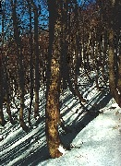
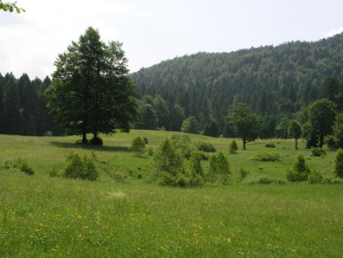
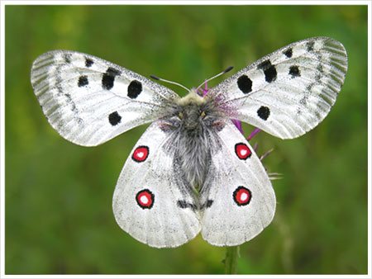
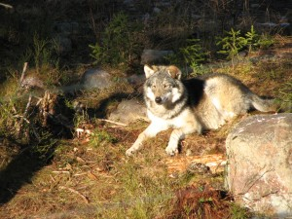
Bogat biljni i životinjski svijet
Životinje: brojnost leptira ( više od 100 vrsti ) , veći broj puževa, potočni rakovi, potočna pastrva,jelen,divokoza,srna,divlja svinja,puh,vjeverica,ris,vuk i medvjed.
Biljke: 30 biljnih zajednica , od cega 10 šumskih. Najveći dio parka obrastao je šumom bukve i jele.

Slide 5
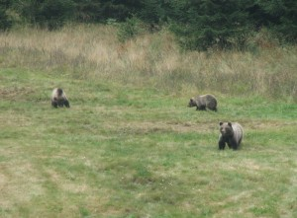
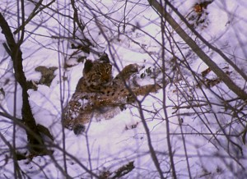
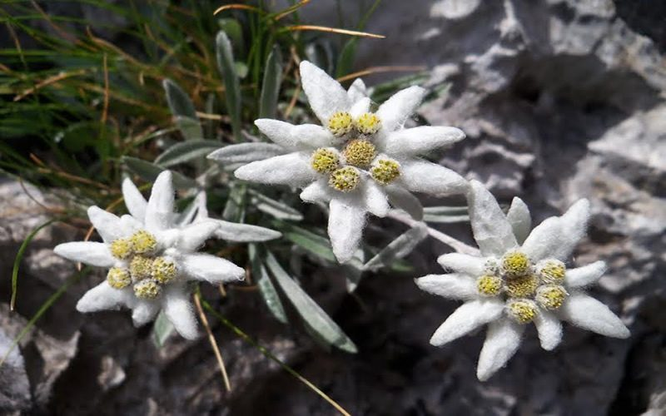

Slide 6
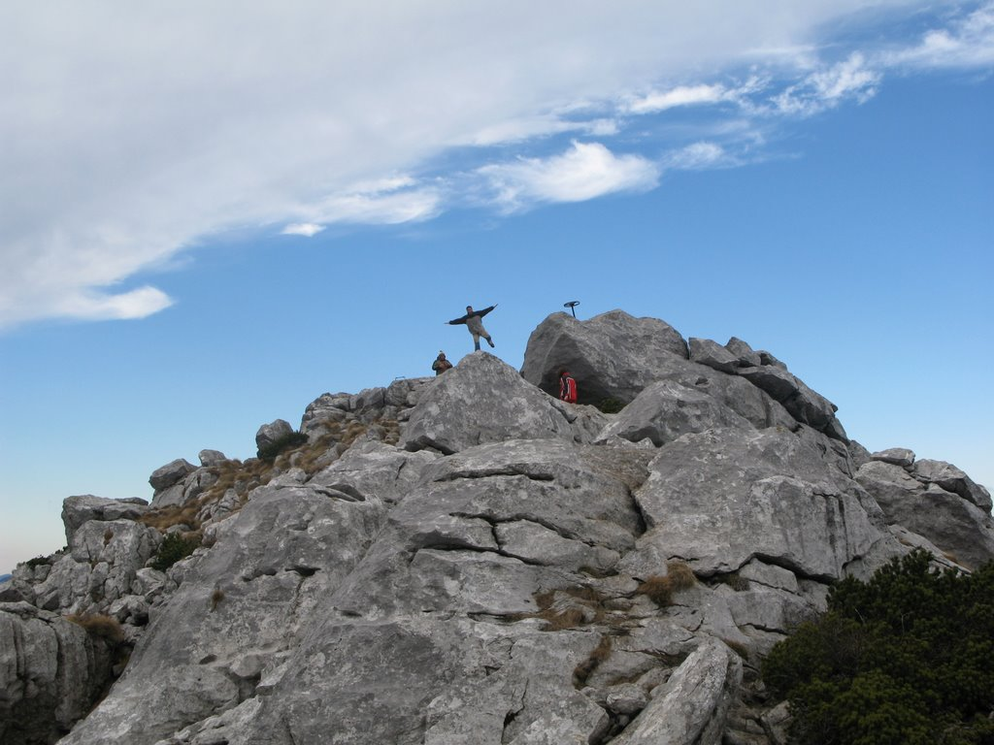
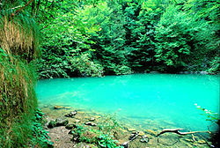
Hvala na pažnji !!
Napravile: Mila Dumenčić Petrnić i Laura Šepuka.
Izvori: wikipedija , upoznajhrvatsku.info , np-risnjak.hr

